Slide 1
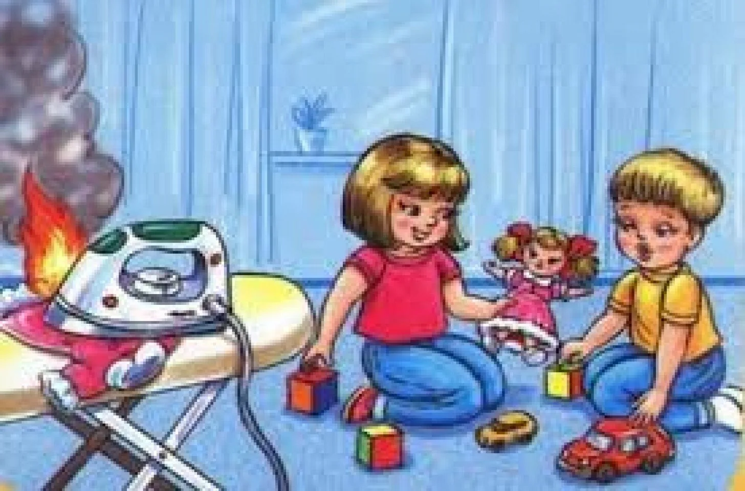
Дидактическая игра:
«Один дома»
Выполнили:
воспитатель МДОАУ № 106
Петухова В. С.
учитель-логопед МДОАУ № 106
Кочугурова Н. Ф.

Slide 2
Цель:
формирование осознанного правильного поведения, позволяющего избегать опасных ситуаций дома.

Slide 3
Задачи:
сформировать у дошкольников представление об опасных для жизни и здоровья предметах, которые встречаются в быту, ситуациях, которые могут быть опасными;
научить соблюдать определенные правила поведения дома;
упражнять в умении классифицировать предметы по определенному признаку;

Slide 4
Задачи:
стимулировать развитие у дошкольников самостоятельности и ответственности;
учить употреблять в речи при рассказывании сложноподчиненные предложения;
развивать связную речь, сообразительность, внимание, находчивость, умение обосновывать свой ответ;
воспитывать чувство товарищества.

Slide 5
Материал:
2 большие карточки с символами опасно-безопасно, картинки с изображением различных предметов быта и игрушек.

Slide 6
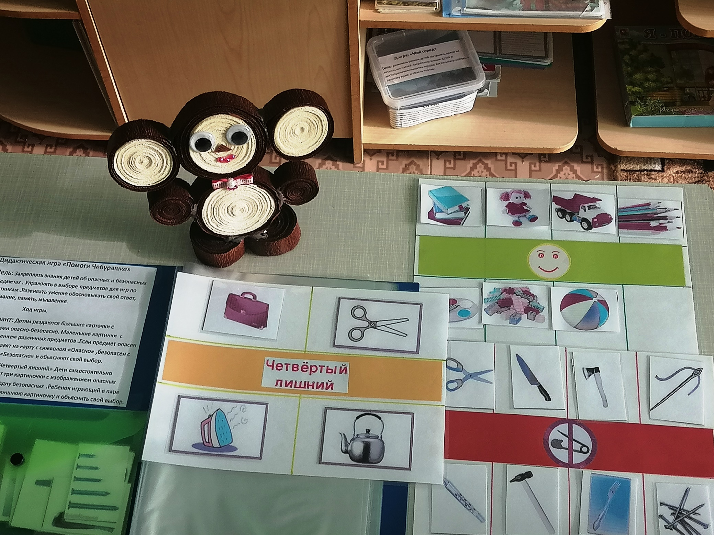

Slide 7
Игровые действия:
1 вариант. Воспитатель предлагает
помочь Чебурашке разложить предметы,
объясняя свой выбор. Если предмет опасен,
то дети кладут картинку на карту с
символом «Опасно», безопасен – то с
символом «Безопасно»

Slide 8

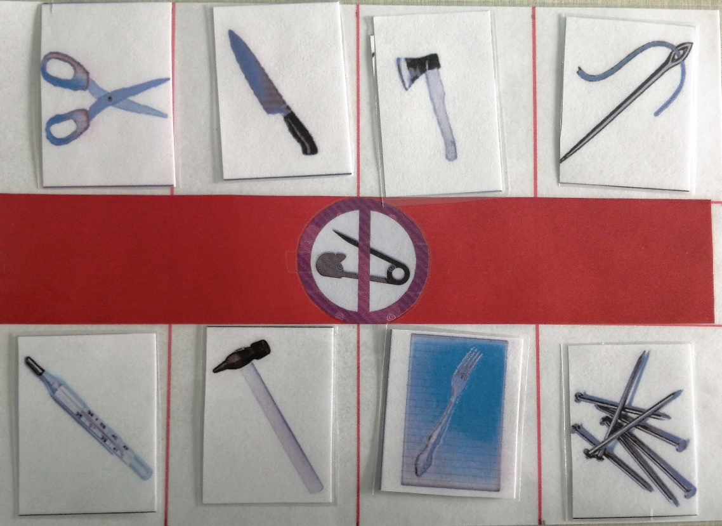
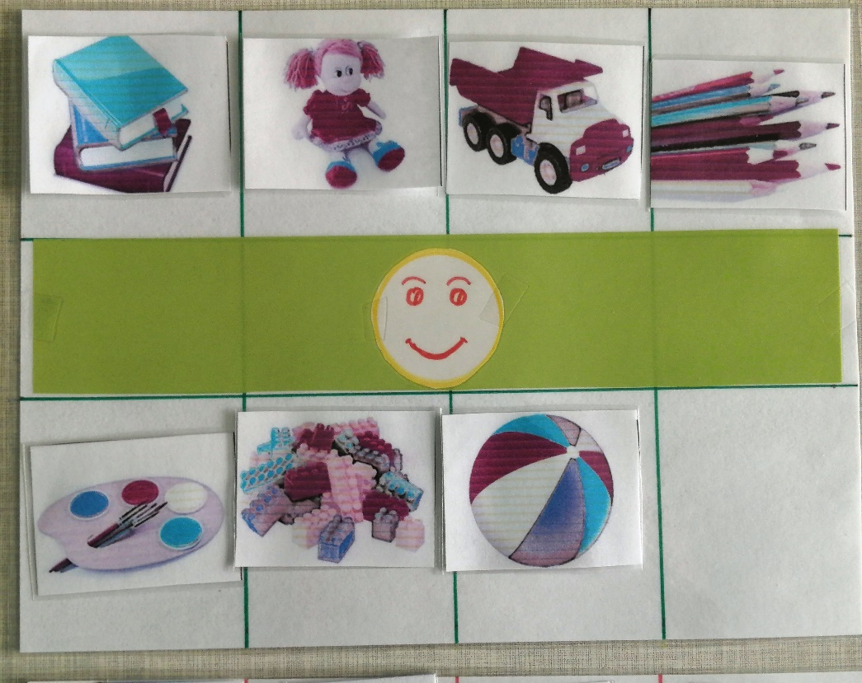

Slide 9
Игровые действия:
2 вариант «Четвертый лишний». Дети самостоятельно выкладывают три карточки по одному признаку и одну – лишнюю. Ребенок, играющий в паре, должен найти лишнюю картинку и объяснить свой выбор.

Slide 10
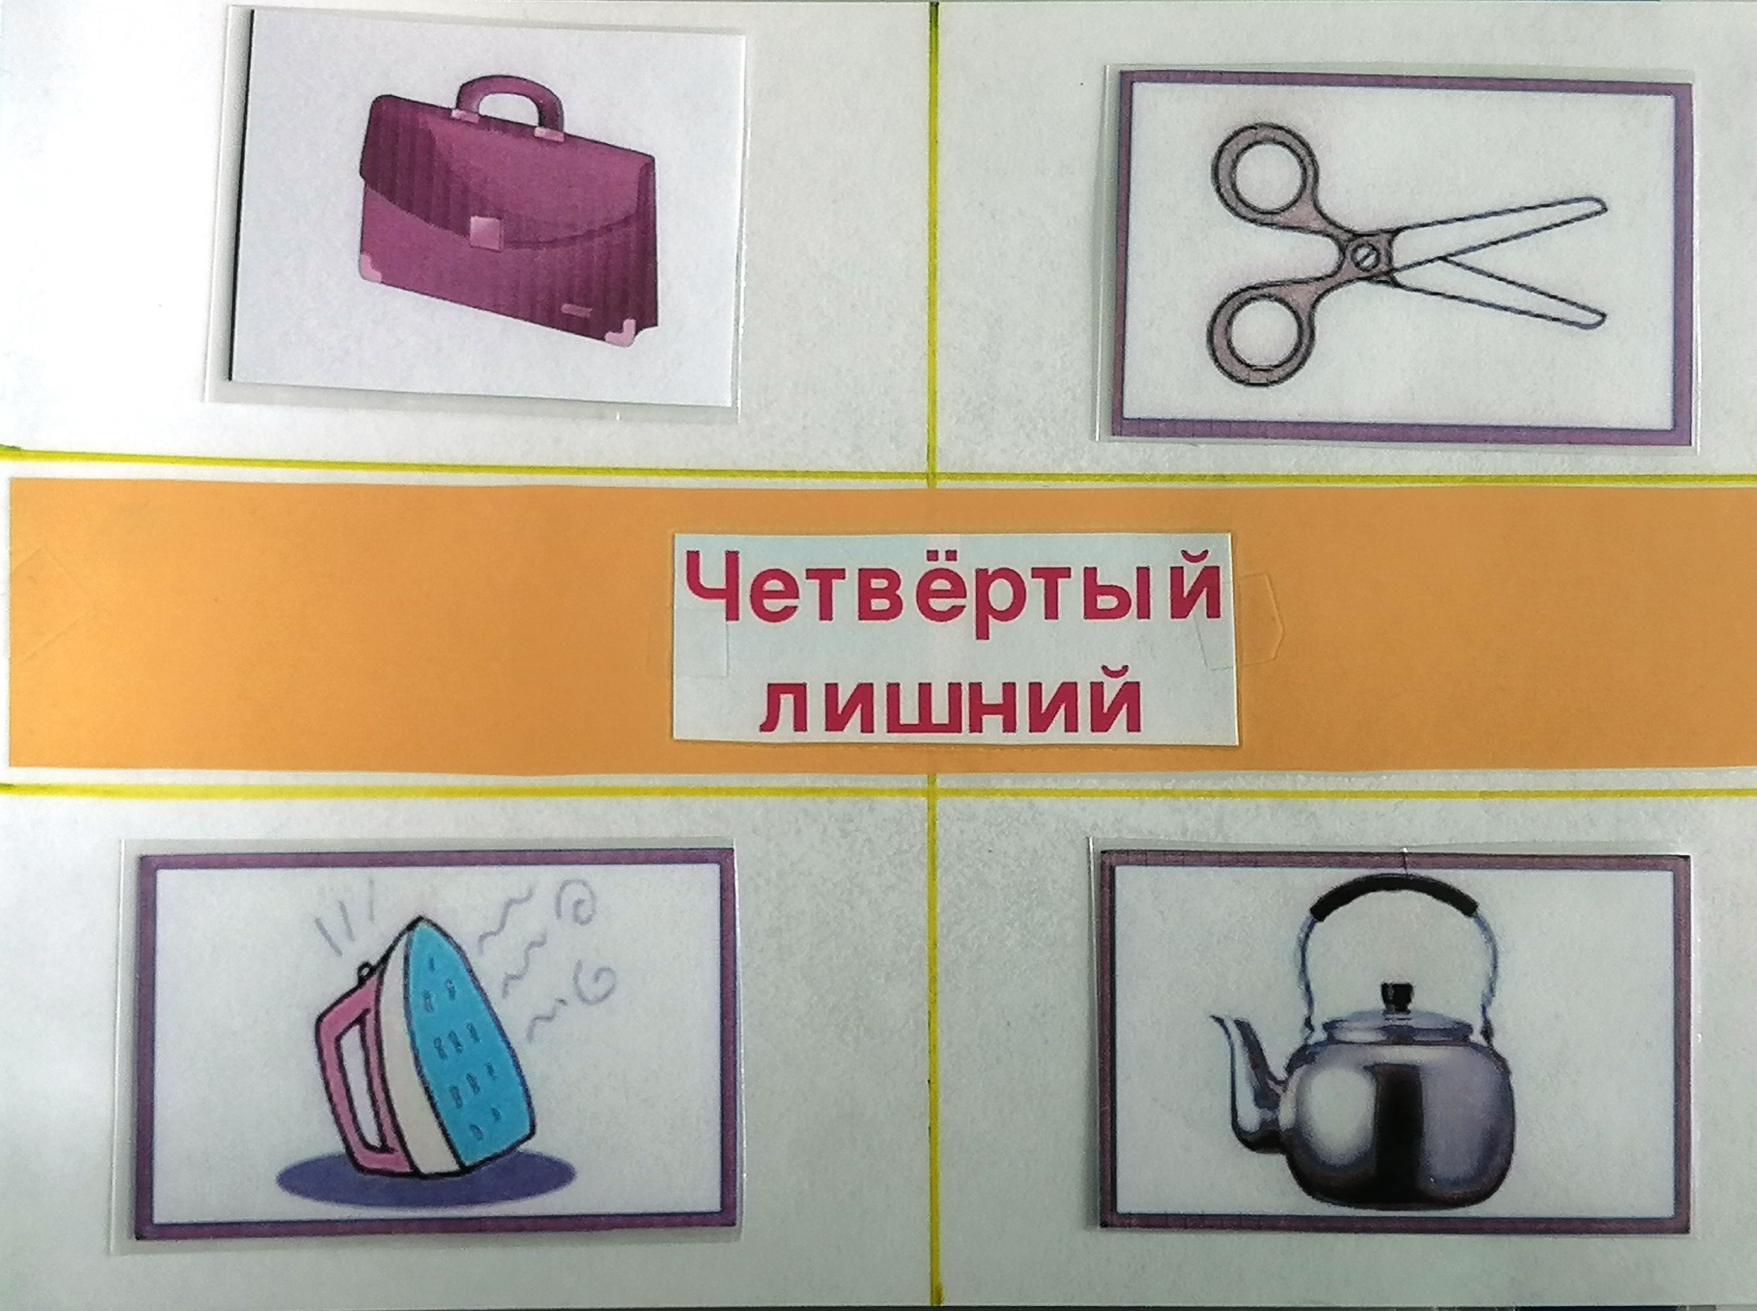

Slide 11
«Огонь-враг»
Цель игры: формирование осознанного правильного поведения, позволяющего избегать опасных ситуаций дома.

Slide 12
Задачи:
сформировать у дошкольников представление об опасных для жизни и здоровья ситуациях;
научить соблюдать определенные правила поведения дома;
стимулировать развитие у дошкольников самостоятельности и ответственности;
учить употреблять в речи при рассказывании сложноподчиненные предложения;
развивать связную речь, сообразительность, внимание, находчивость, умение обосновывать свой ответ;
воспитывать чувство товарищества.

Slide 13
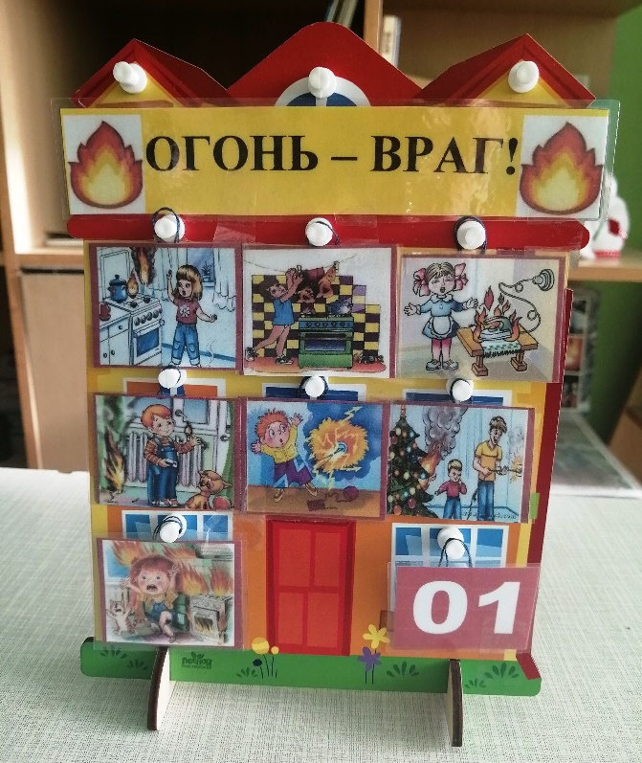
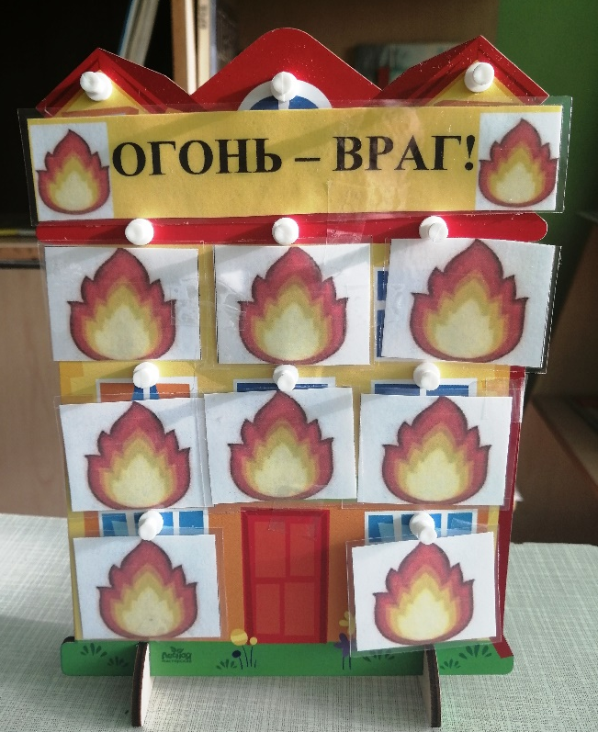
Материал:
Домик, картинки с ситуациями, картинки с огоньками.

Slide 14
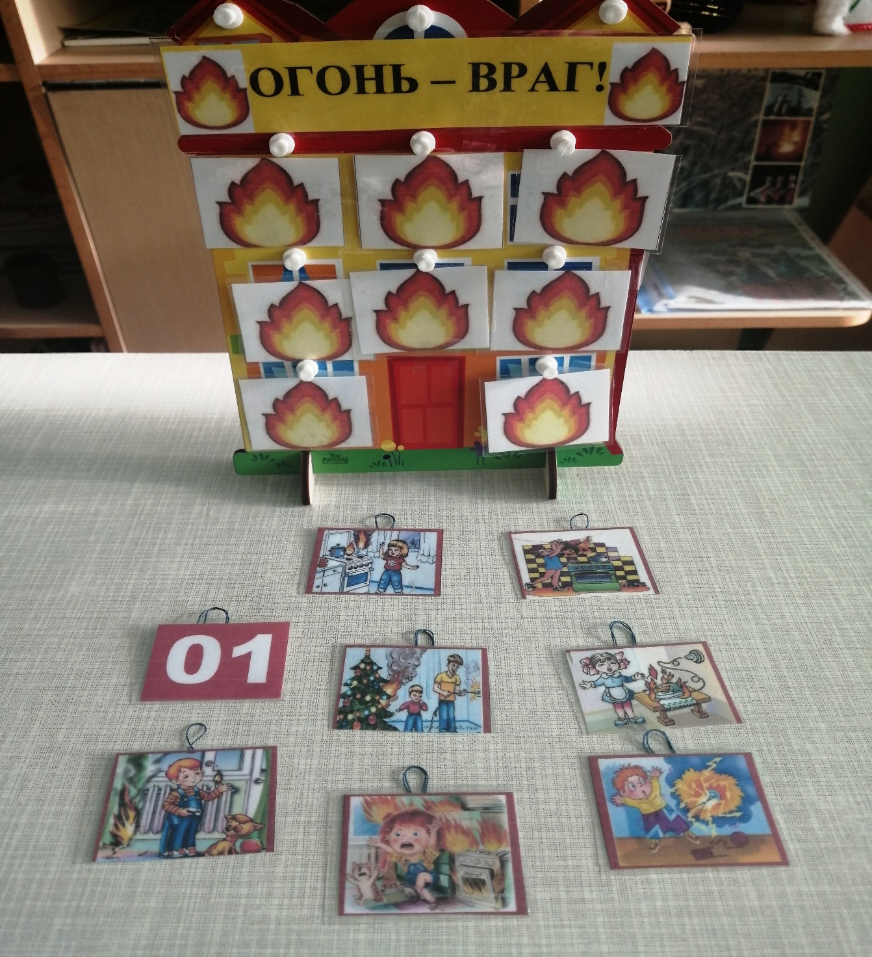

Slide 15
Игровые действия:
1 вариант. Ребенок берет картинку с изображением пожарной ситуации, вешает ее на окно дома и объясняет, почему возник пожар и как можно было избежать возникновения пожара.

Slide 16
Игровые действия:
2 вариант. На окнах дома висят картинки с изображением «огня». Ребенок снимает «огонек» и объясняет, какие нужно соблюдать правила, чтобы в доме не возник пожар.

